Slide 1
Distancias en el universo

Slide 2
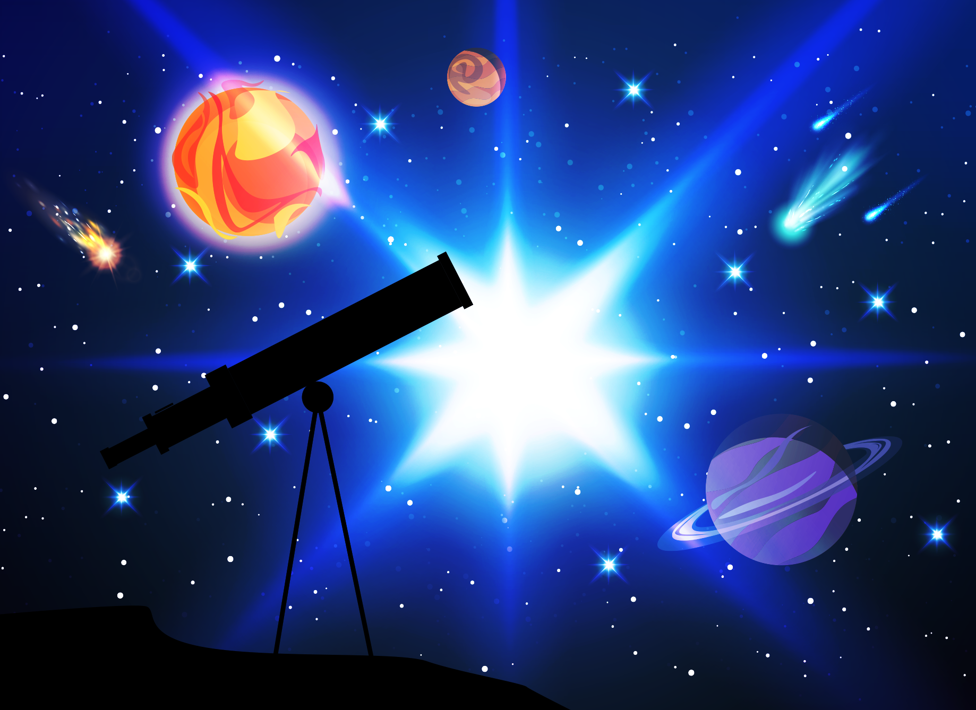
Video: Paralaje
Revisemos el video “Paralaje”.
Notes:
*Observación para el docente → Si tiene el video descargado en su computador, puede editar la presentación para generar un hipervínculo al video desde la diapositiva

Slide 3
Video: Paralaje
¿Por qué el lápiz parece cambiar de posición cuando hacemos el ejercicio de cerrar un ojo y luego el otro?
¿Qué es el paralaje?

Slide 4
Presentación de la situación
El universo alberga una cantidad innumerable de estrellas, la mayoría se encuentran a una gran distancia de la Tierra y solo son observables a través de telescopios. No obstante, también existen estrellas que están más cercanas a nuestro planeta y, gracias al método de paralaje, podemos determinar su distancia con respecto a la Tierra.
¿Se imaginan a qué distancia está la estrella Próxima Centauri de la Tierra?

Slide 5
Presentación de la situación
¿Qué tipo de triángulo puede formarse entre la Tierra, el Sol y la estrella más cercana?

Slide 6
Presentación de la situación
Dependiendo de la época del año, el triángulo que estos tres cuerpos forman va cambiando, ¿en qué caso se forma un triángulo rectángulo?

Slide 7
Presentación de la situación

Slide 8
Actividad 1
Utilizando una de las posiciones determinadas en el paralaje, dibuja un esquema que represente las posiciones del Sol, la Tierra y una estrella cercana, donde se pueda identificar el ángulo de paralaje α y las distancias involucradas.

Slide 9
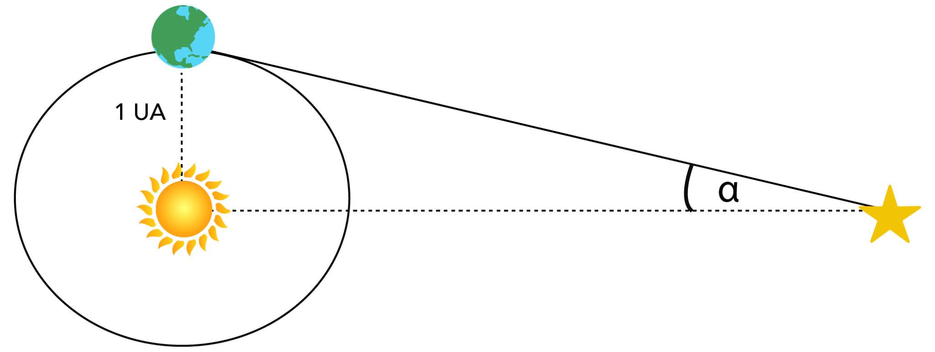
Actividad 1
Utilizando una de las posiciones determinadas en el paralaje, dibuja un esquema que represente las posiciones del Sol, la Tierra y una estrella cercana, donde se pueda identificar el ángulo de paralaje α y las distancias involucradas.

Slide 10
Actividad 1
Calcula la distancia, en años luz, entre la Tierra y Próxima Centauri. Considera un ángulo de paralaje de 0,00021353°. Escribe tu estrategia.

Slide 11
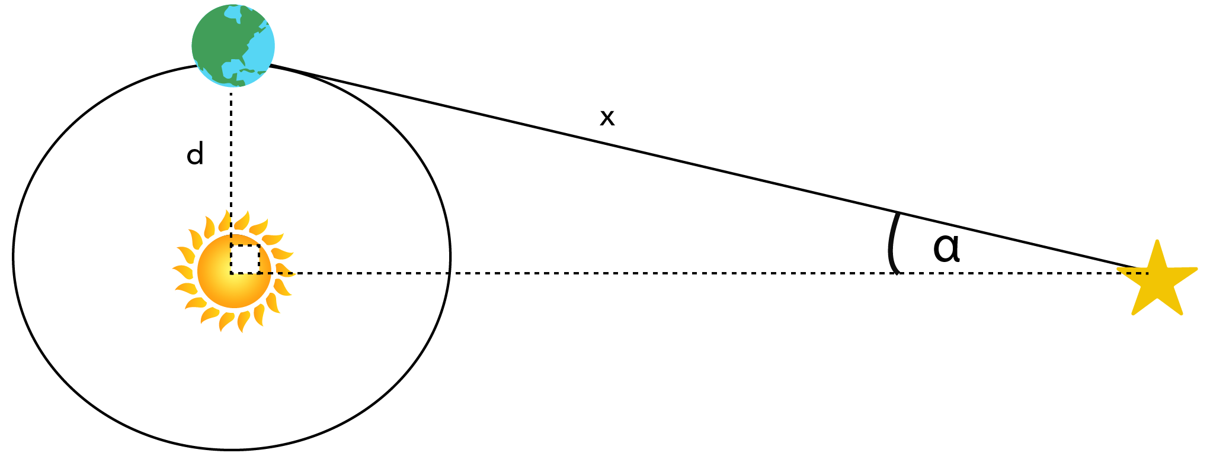
Actividad 1
Calcula la distancia, en años luz, entre la Tierra y Próxima Centauri. Considera un ángulo de paralaje de 0,00021353°. Escribe tu estrategia.

Slide 12
Actividad 1
Calcula la distancia, en años luz, entre la Tierra y Próxima Centauri. Considera un ángulo de paralaje de 0,00021353°. Escribe tu estrategia.
$$sⅇn α=\frac{d}{x}$$

Slide 13
Actividad 1
Calcula la distancia, en años luz, entre la Tierra y Próxima Centauri. Considera un ángulo de paralaje de 0,00021353°. Escribe tu estrategia.
$$sⅇn α=\frac{d}{x}$$
$$x=\frac{d}{sen α}$$

Slide 14
Actividad 1
Calcula la distancia, en años luz, entre la Tierra y Próxima Centauri. Considera un ángulo de paralaje de 0,00021353°. Escribe tu estrategia.
Reemplazando…
$$x=\frac{150 000 000 km}{sen (0,00021353°)}$$
$=4,02489943⋅{10}^{13}km$

Slide 15
Actividad 1
Calcula la distancia, en años luz, entre la Tierra y Próxima Centauri. Considera un ángulo de paralaje de 0,00021353°. Escribe tu estrategia.
Pasando de kilómetros a años luz…
$$x=\frac{4,024489943{⋅10}^{13}}{9,46⋅{10}^{12}}=4,2546 años luz$$

Slide 16
Actividad 1
Calcula la distancia en años luz entre el Sol y la estrella llamada Sirio (ángulo de paralaje de 1,05336° · 10⁻⁴. Escribe tu estrategia.

Slide 17
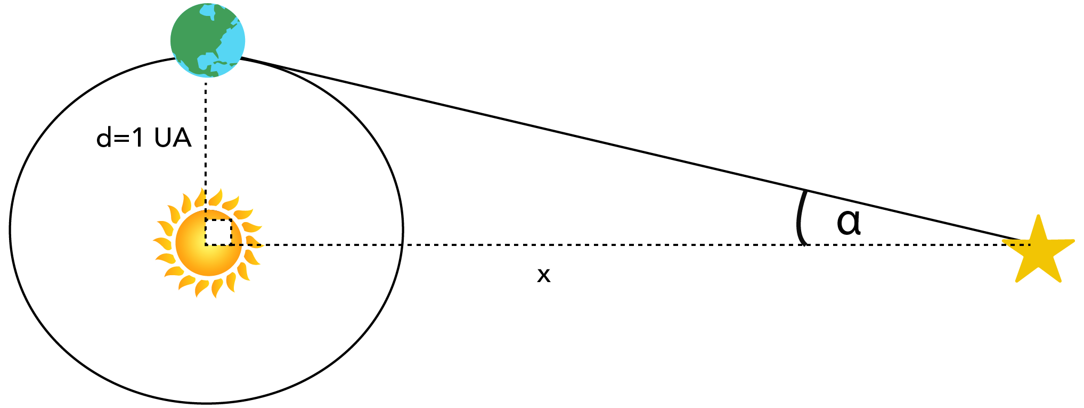
Actividad 1
Calcula la distancia en años luz entre el Sol y la estrella llamada Sirio (ángulo de paralaje de 1,05336° · 10⁻⁴. Escribe tu estrategia.

Slide 18
Actividad 1
Calcula la distancia en años luz entre el Sol y la estrella llamada Sirio (ángulo de paralaje de 1,05336° · 10⁻⁴. Escribe tu estrategia.
$$\tan{α=\frac{d}{x}}$$

Slide 19
Actividad 1
Calcula la distancia en años luz entre el Sol y la estrella llamada Sirio (ángulo de paralaje de 1,05336° · 10⁻⁴. Escribe tu estrategia.
$$\tan{α=\frac{d}{x}}$$
$$x=\frac{d}{tan α}$$

Slide 20
Actividad 1
Calcula la distancia en años luz entre el Sol y la estrella llamada Sirio (ángulo de paralaje de 1,05336° · 10⁻⁴. Escribe tu estrategia.
Reemplazando…
$$x=\frac{150 000 000 km}{tan (1,05336° ⋅{10}^{−4})}$$
$=8,159002551⋅{10}^{13}km$

Slide 21
Actividad 1
Calcula la distancia en años luz entre el Sol y la estrella llamada Sirio (ángulo de paralaje de 1,05336° · 10⁻⁴. Escribe tu estrategia.
Pasando de kilómetros a años luz…
$$x=\frac{8,159002551{⋅10}^{13}}{9,46⋅{10}^{12}}=8,624738 años luz$$

Slide 22
Actividad 2
Considera dos estrellas A y B que son visibles en la misma dirección del cielo. Se sabe que están a 5,96 y 10,3 años luz de la Tierra, respectivamente, ¿cuál de ellas tiene un menor ángulo de paralaje?

Slide 23
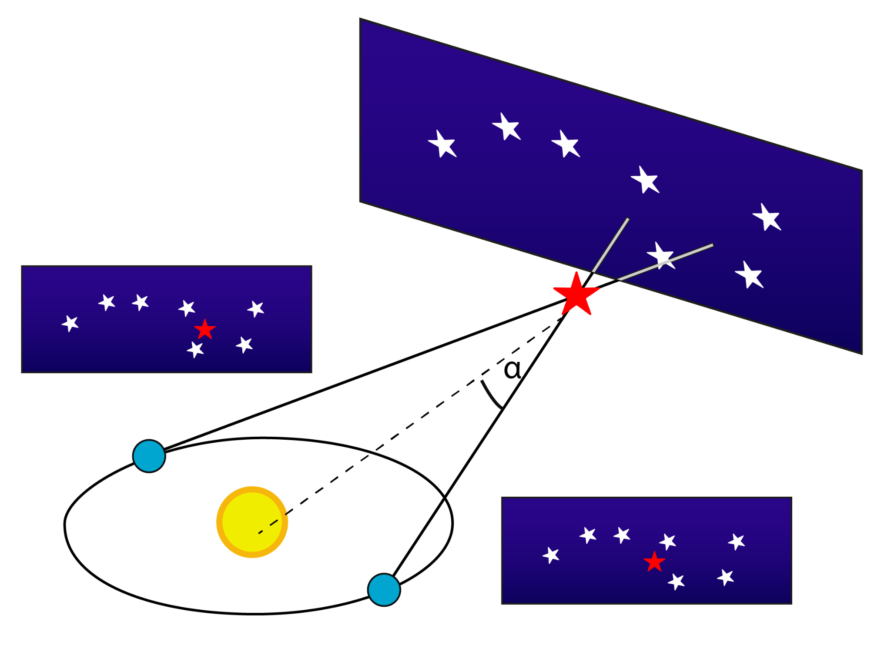
Sistematización
El paralaje estelar es el aparente cambio de posición de una estrella en el cielo cuando esta se observa desde dos puntos diferentes en la órbita de la Tierra. Se utiliza para determinar la distancia a estrellas cercanas midiendo el desplazamiento angular.

Slide 24
Actividad 2
Considera dos estrellas A y B que son visibles en la misma dirección del cielo. Se sabe que están a 5,96 y 10,3 años luz de la Tierra, respectivamente, ¿cuál de ellas tiene un menor ángulo de paralaje?

Slide 25
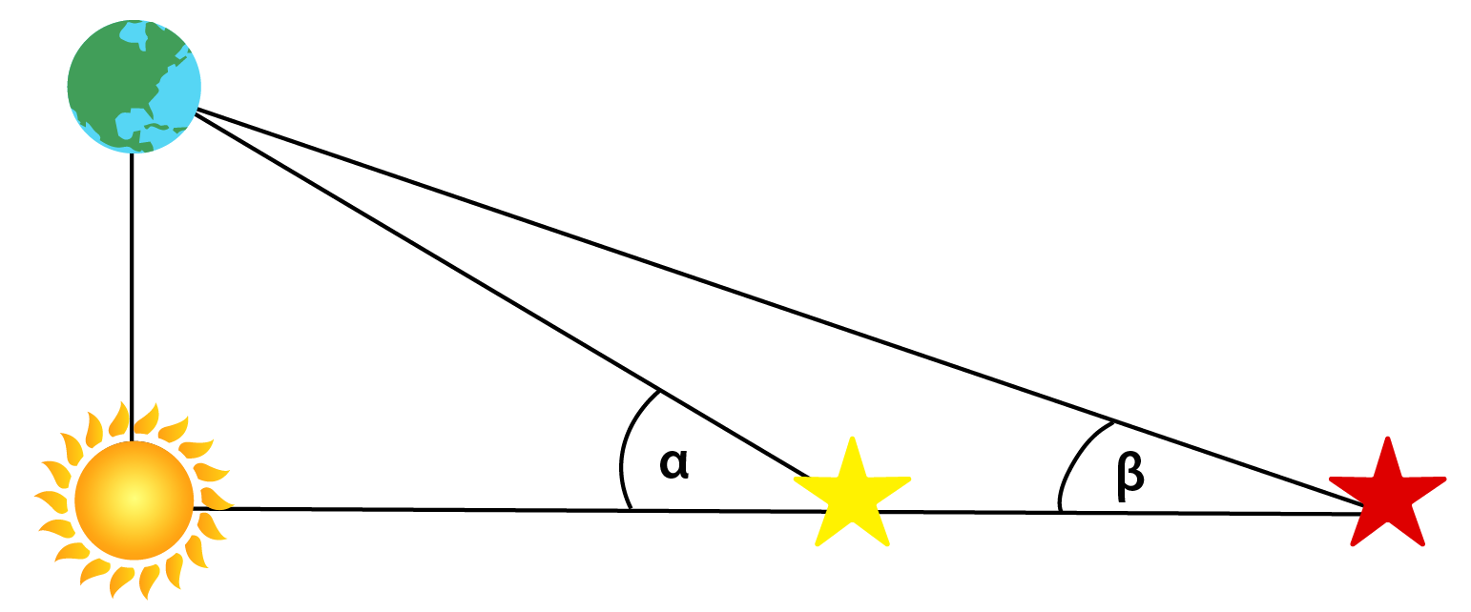
Sistematización
Cuanto mayor sea el ángulo de paralaje, más cercana está la estrella
de la Tierra.

Slide 26
Sistematización
La trigonometría puede ser utilizada para calcular distancias astronómicas mediante paralaje. En esta actividad utilizamos las razones trigonométricas seno y tangente para el cálculo de distancias desconocidas. Para esto fue clave utilizar esquemas como el siguiente:

Slide 27
Distancias en el universo

